Slide 1
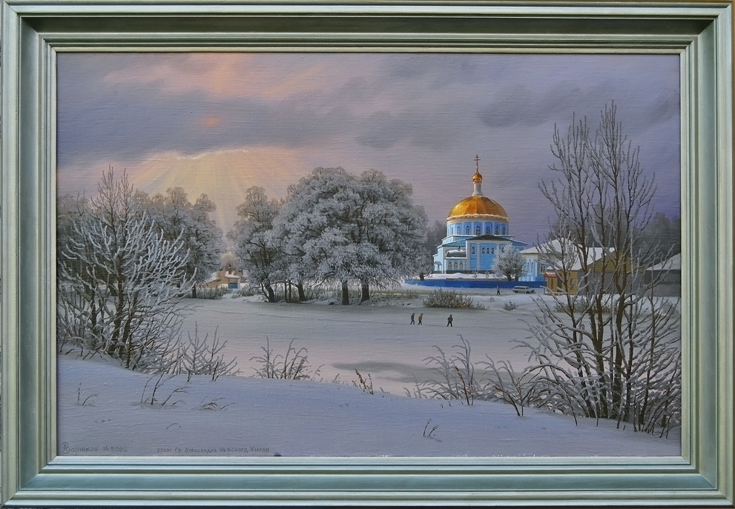
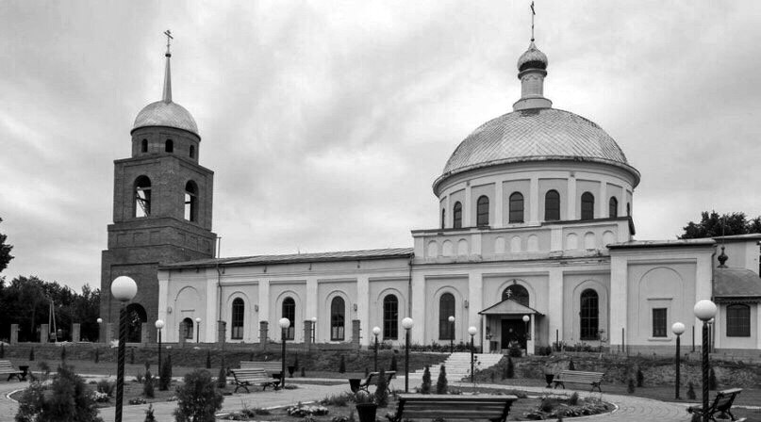

Slide 2
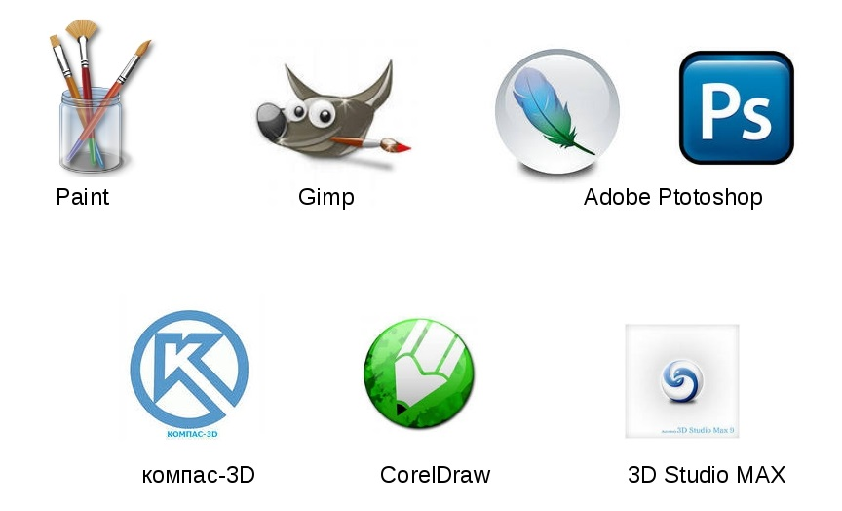

Slide 3

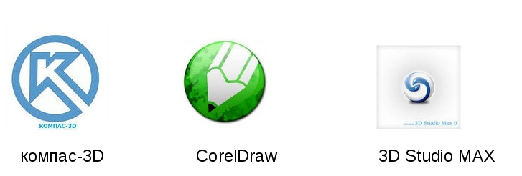
Графический редактор - компьютерная программа, позволяющая создавать и редактировать изображения.
Различают растровые и векторные графические редакторы.
Растровые графические редакторы
Векторные графические редакторы

Slide 4


Slide 5
